Slide 1
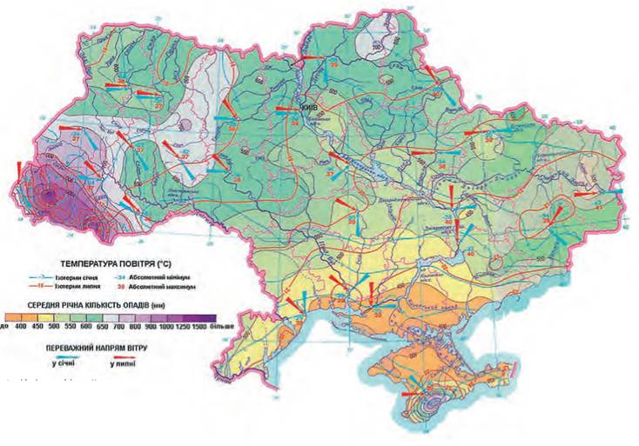
Кліматична карта

Slide 2
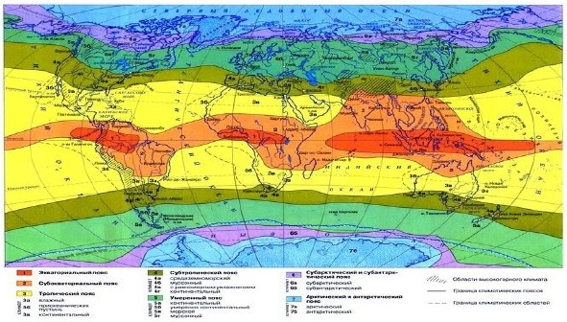
Кліматичні пояси
На нашій планеті виділяють великі території, які мають подібні кліматичні умови. Ці території в основному простягаються із заходу на схід широкими смугами, і їх називають кліматичними поясами. Усіх поясів виділяють 13, де 7 з них — це основні кліматичні пояси, а 6 — перехідні.

Slide 3
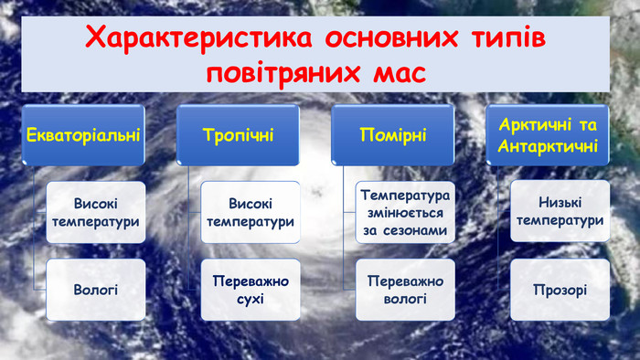
Повітряні маси
Повітряні маси — це великі об’єми повітря, які формуються над певною територією і характеризуються однаковими властивостями.

Slide 4
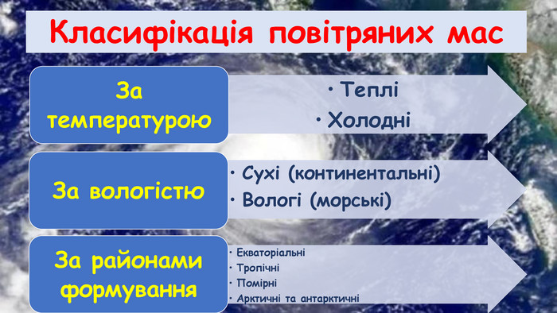
Повітряні маси
Так, в екваторіальних широтах формуються екваторіальні повітряні маси: вони протягом року вологі і жаркі. А в полярних широтах формуються полярні повітряні маси: холодні і сухі. Для перехідних кліматичних поясів характерне чергування повітряних мас із сусідніх кліматичних поясів.

Slide 5
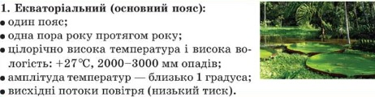
Екваторіальний кліматичний пояс

Slide 6
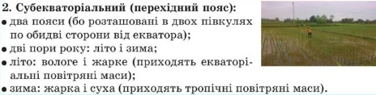
Субекваторіальний кліматичний пояс

Slide 7
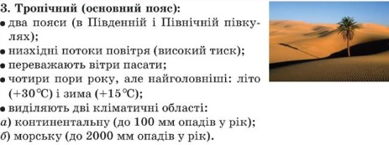
Тропічний кліматичний пояс

Slide 8
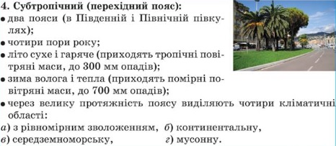
Субтропічний кліматичний пояс

Slide 9
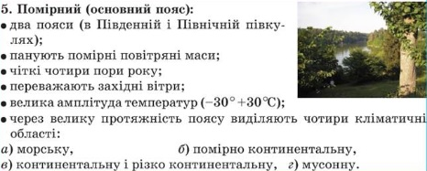
Помірний кліматичний пояс

Slide 10
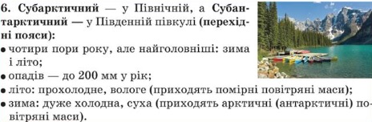
Субарктичний кліматичний пояс

Slide 11
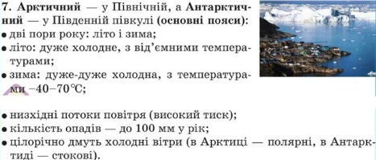
Арктичний кліматичний пояс

